Slide 1
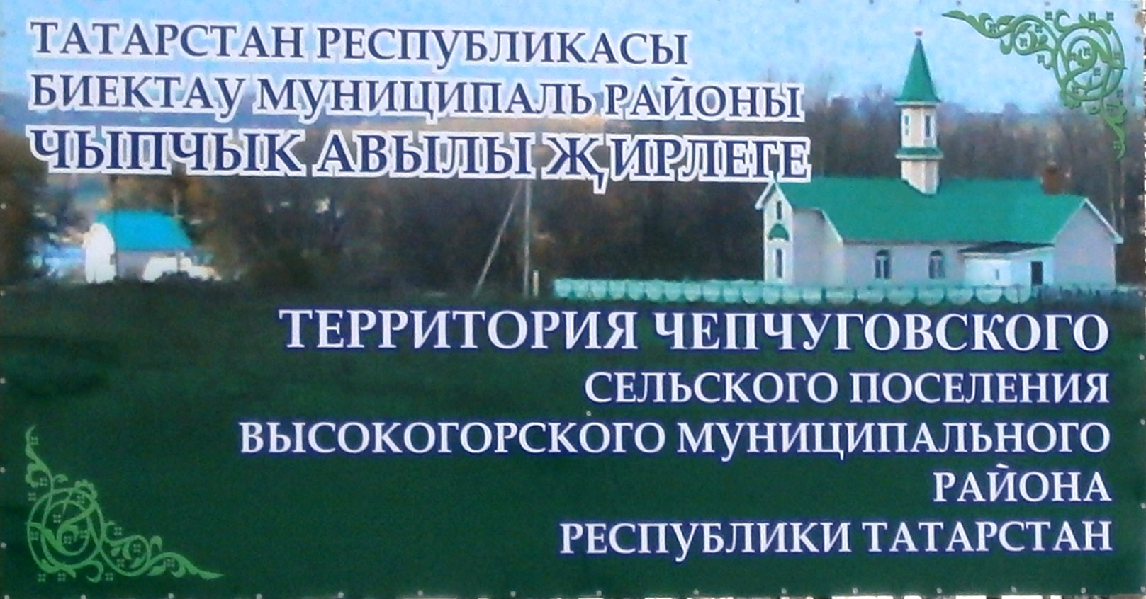
Труженик тыла Мухаметзянов Гарифула Абдуллович 19.06.24г.р

Slide 2
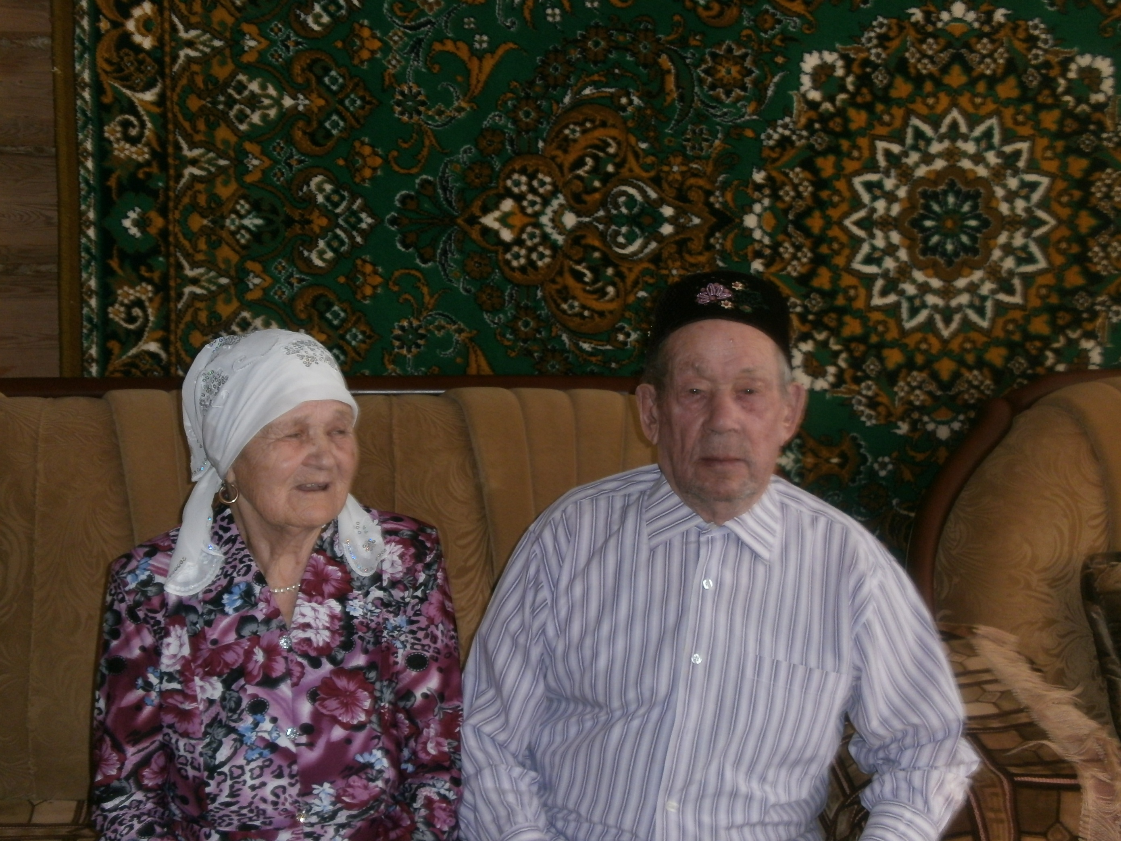
Notes:
В 1965 году поженились с Анисой Шайхиевной в Атнинском районе РТ дер. Коморгузя. С 1978года проживают в с.Чепчуги . Работал в совхозе «Дружба» кузницом.

Slide 3
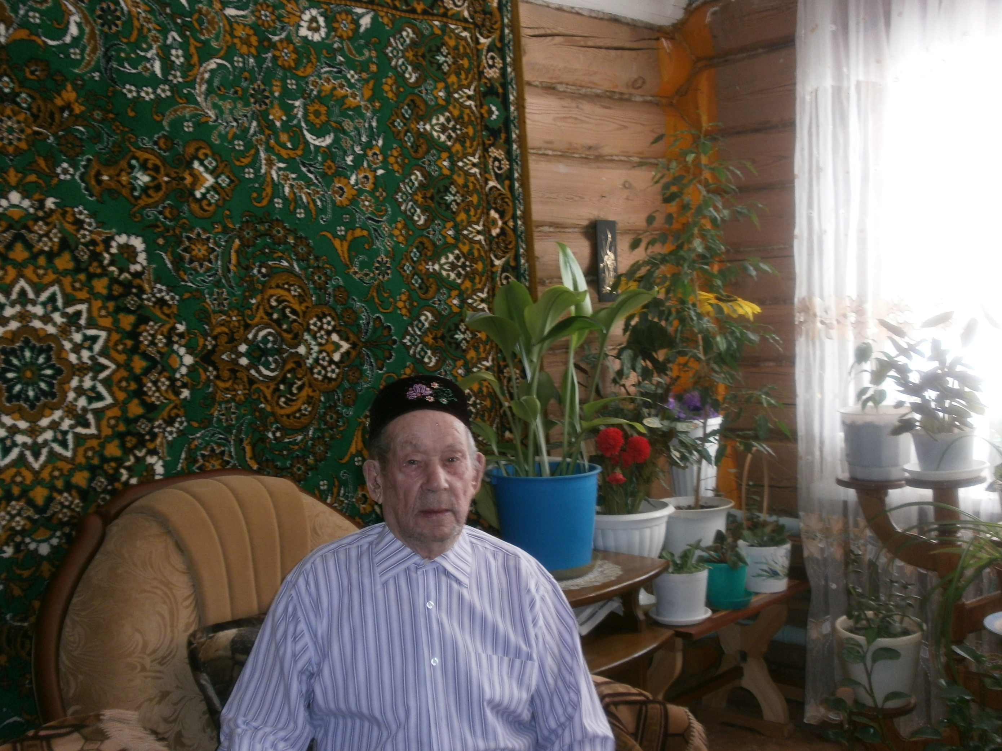
Notes:
Мухаметзянов Гарифула Абдуллович , труженик тыла в годы войны 1941-1945 гг. работал кузнецом в шахте в колхозе Иркутской области , была бронь ,

Slide 4
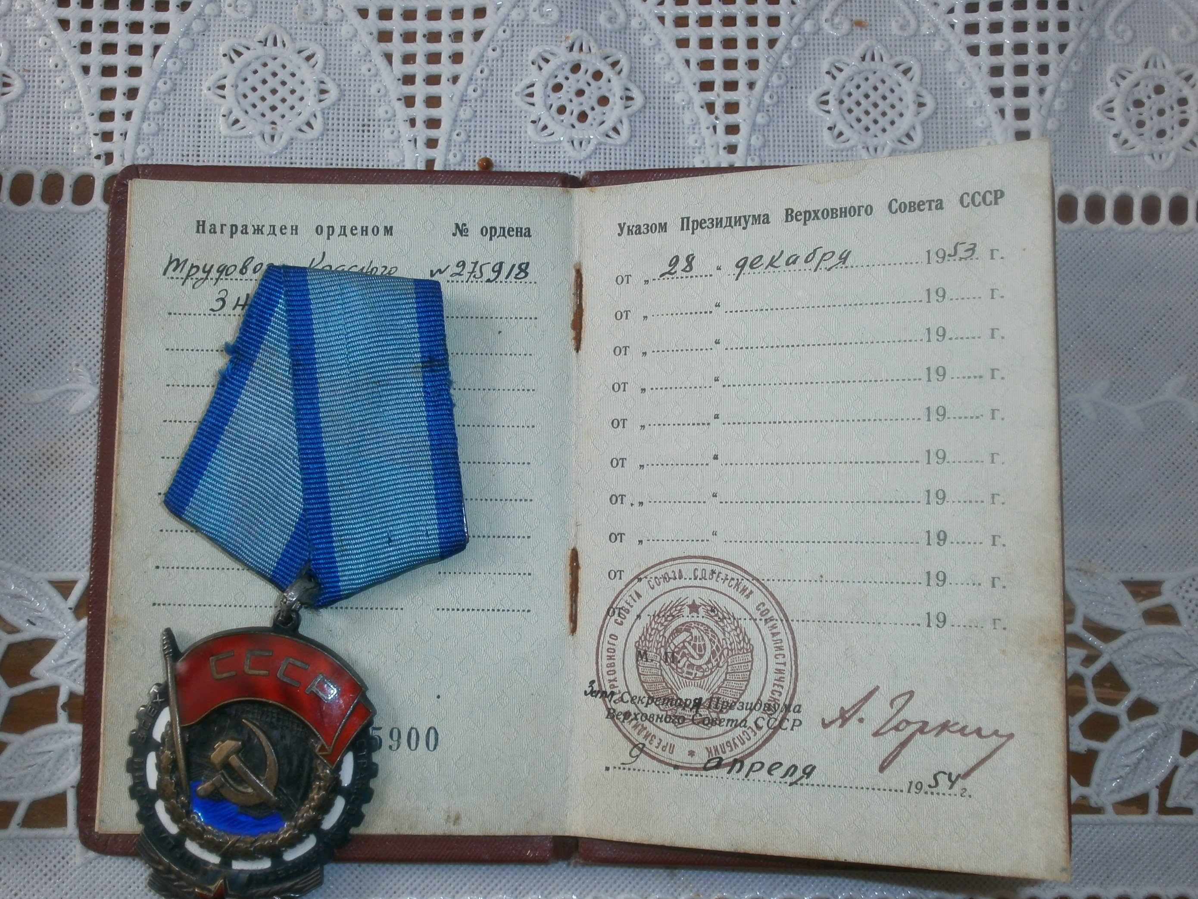
Notes:
Орден Трудовой Красной Звезды № 275918 от 28.12.53года

Slide 5
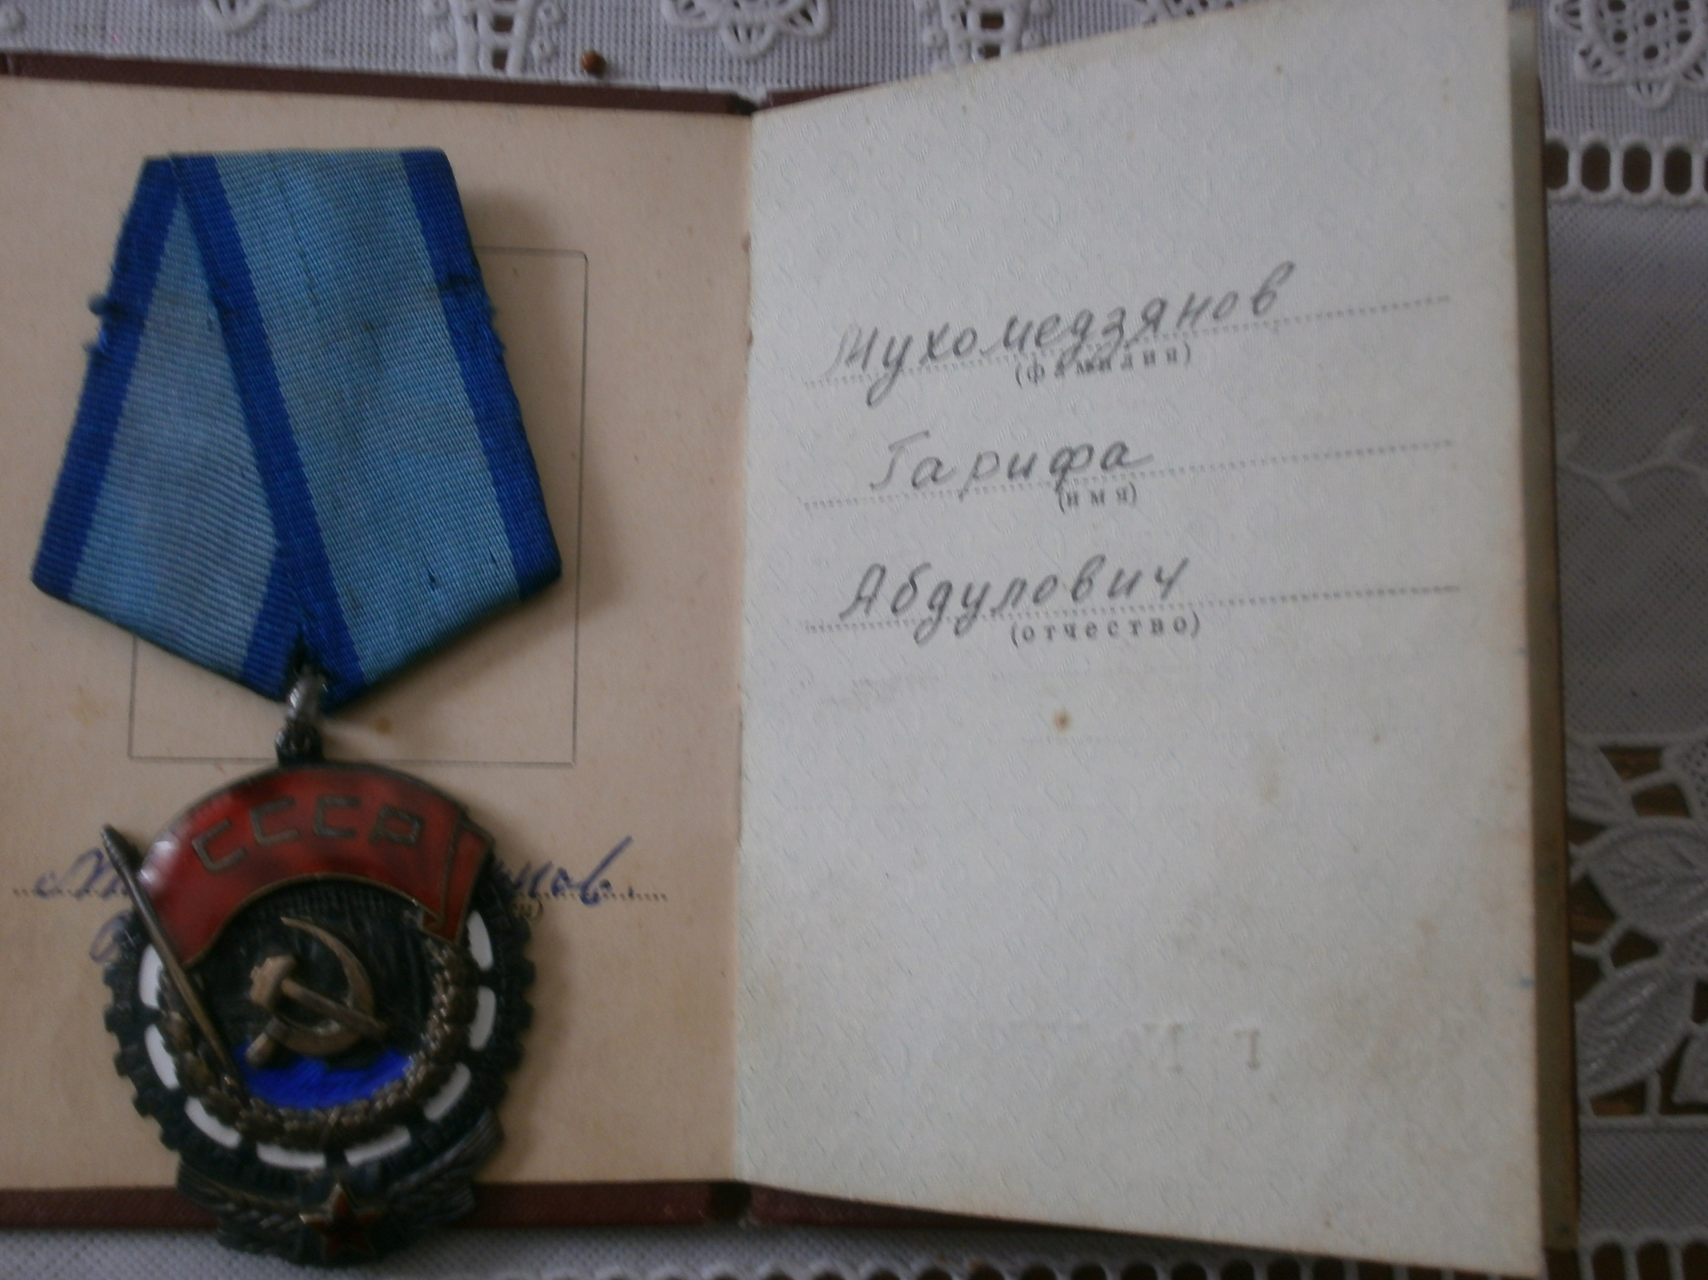

Slide 6
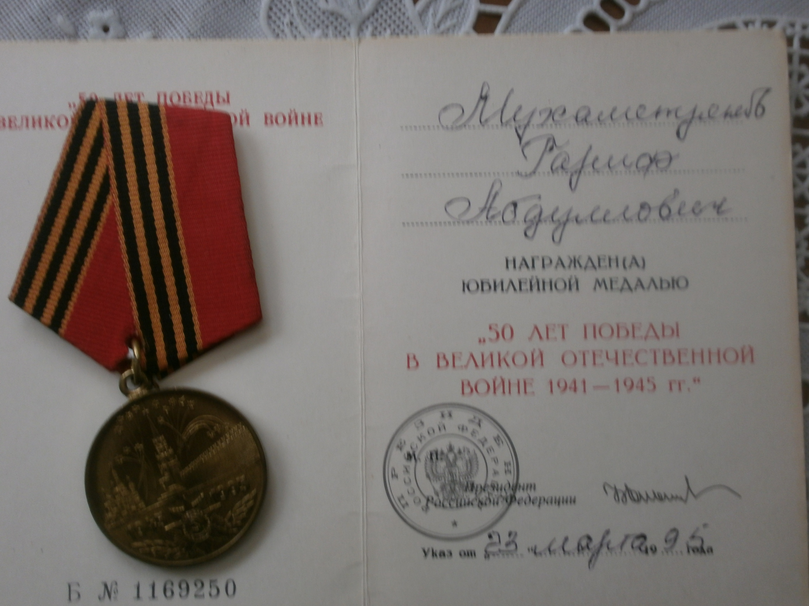

Slide 7
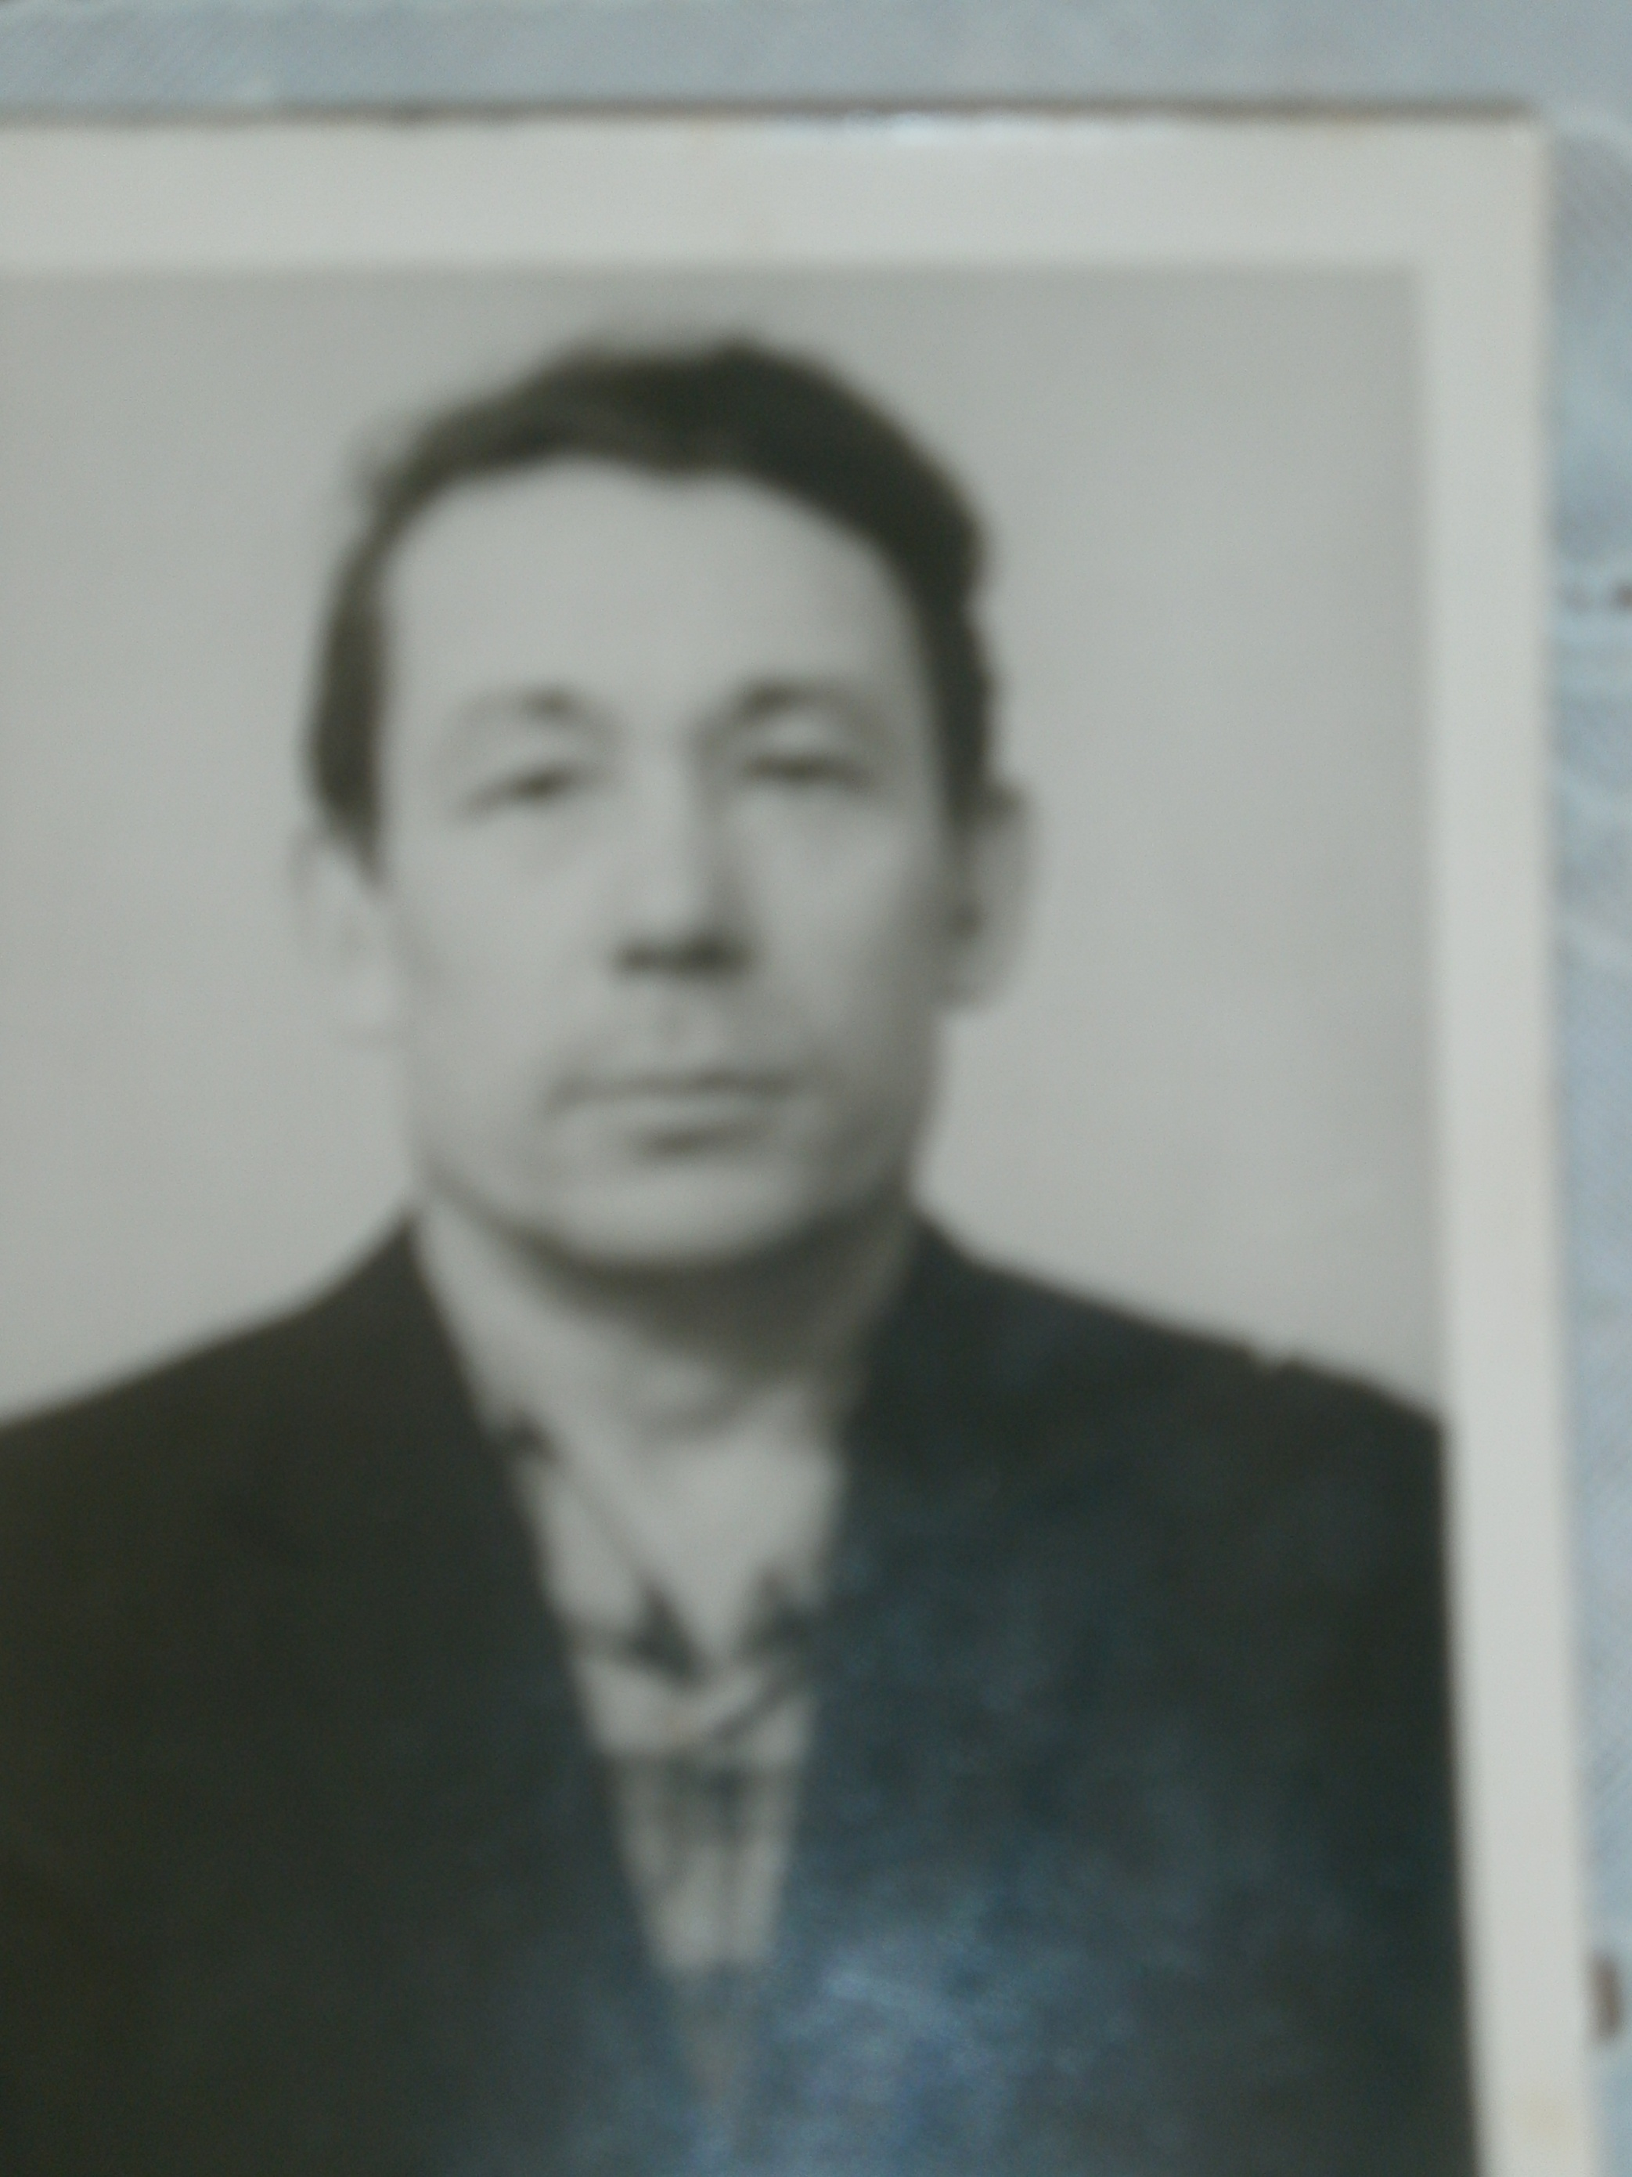

Slide 8
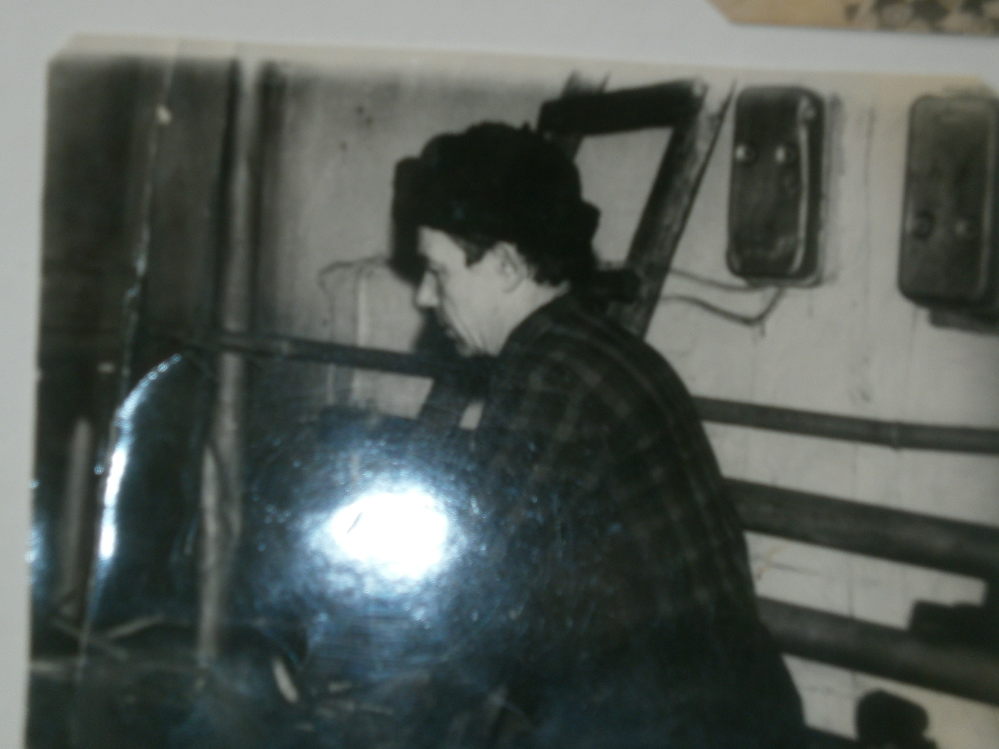
Notes:
Всю трудовую деятельность проработал кузнецом Гарифула Абдуллович.

Slide 9
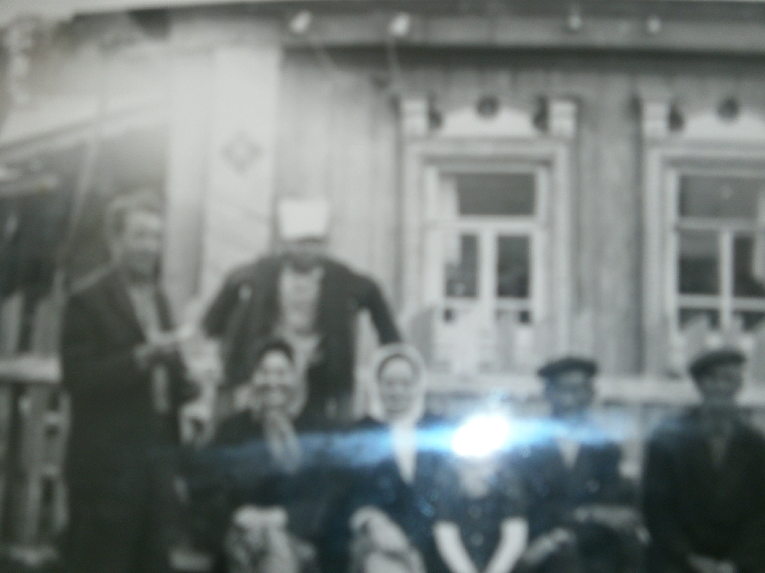
Notes:
Фото на память с родственниками в д.Коморгузя Атнинского района РТ.

Slide 10
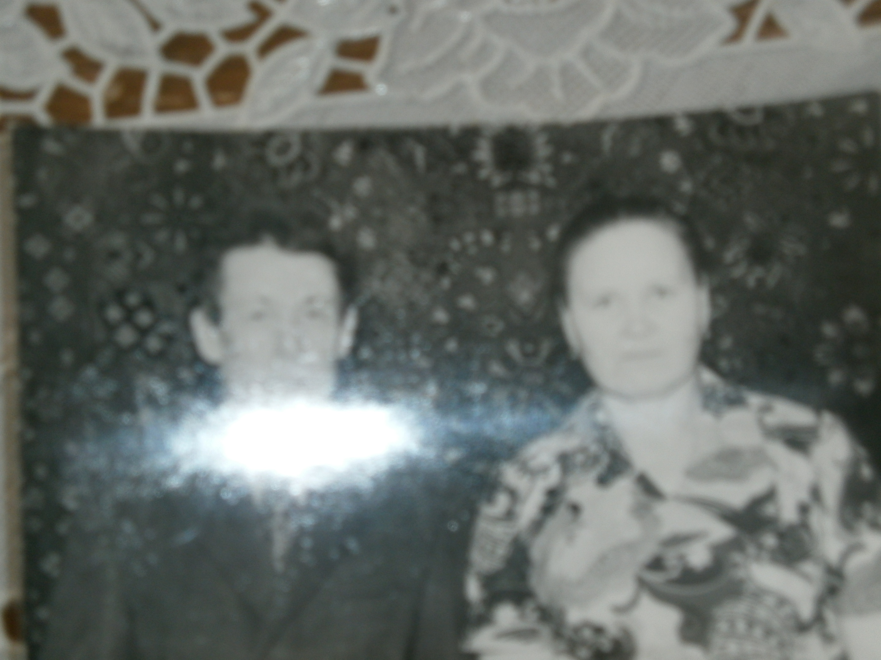

Slide 11
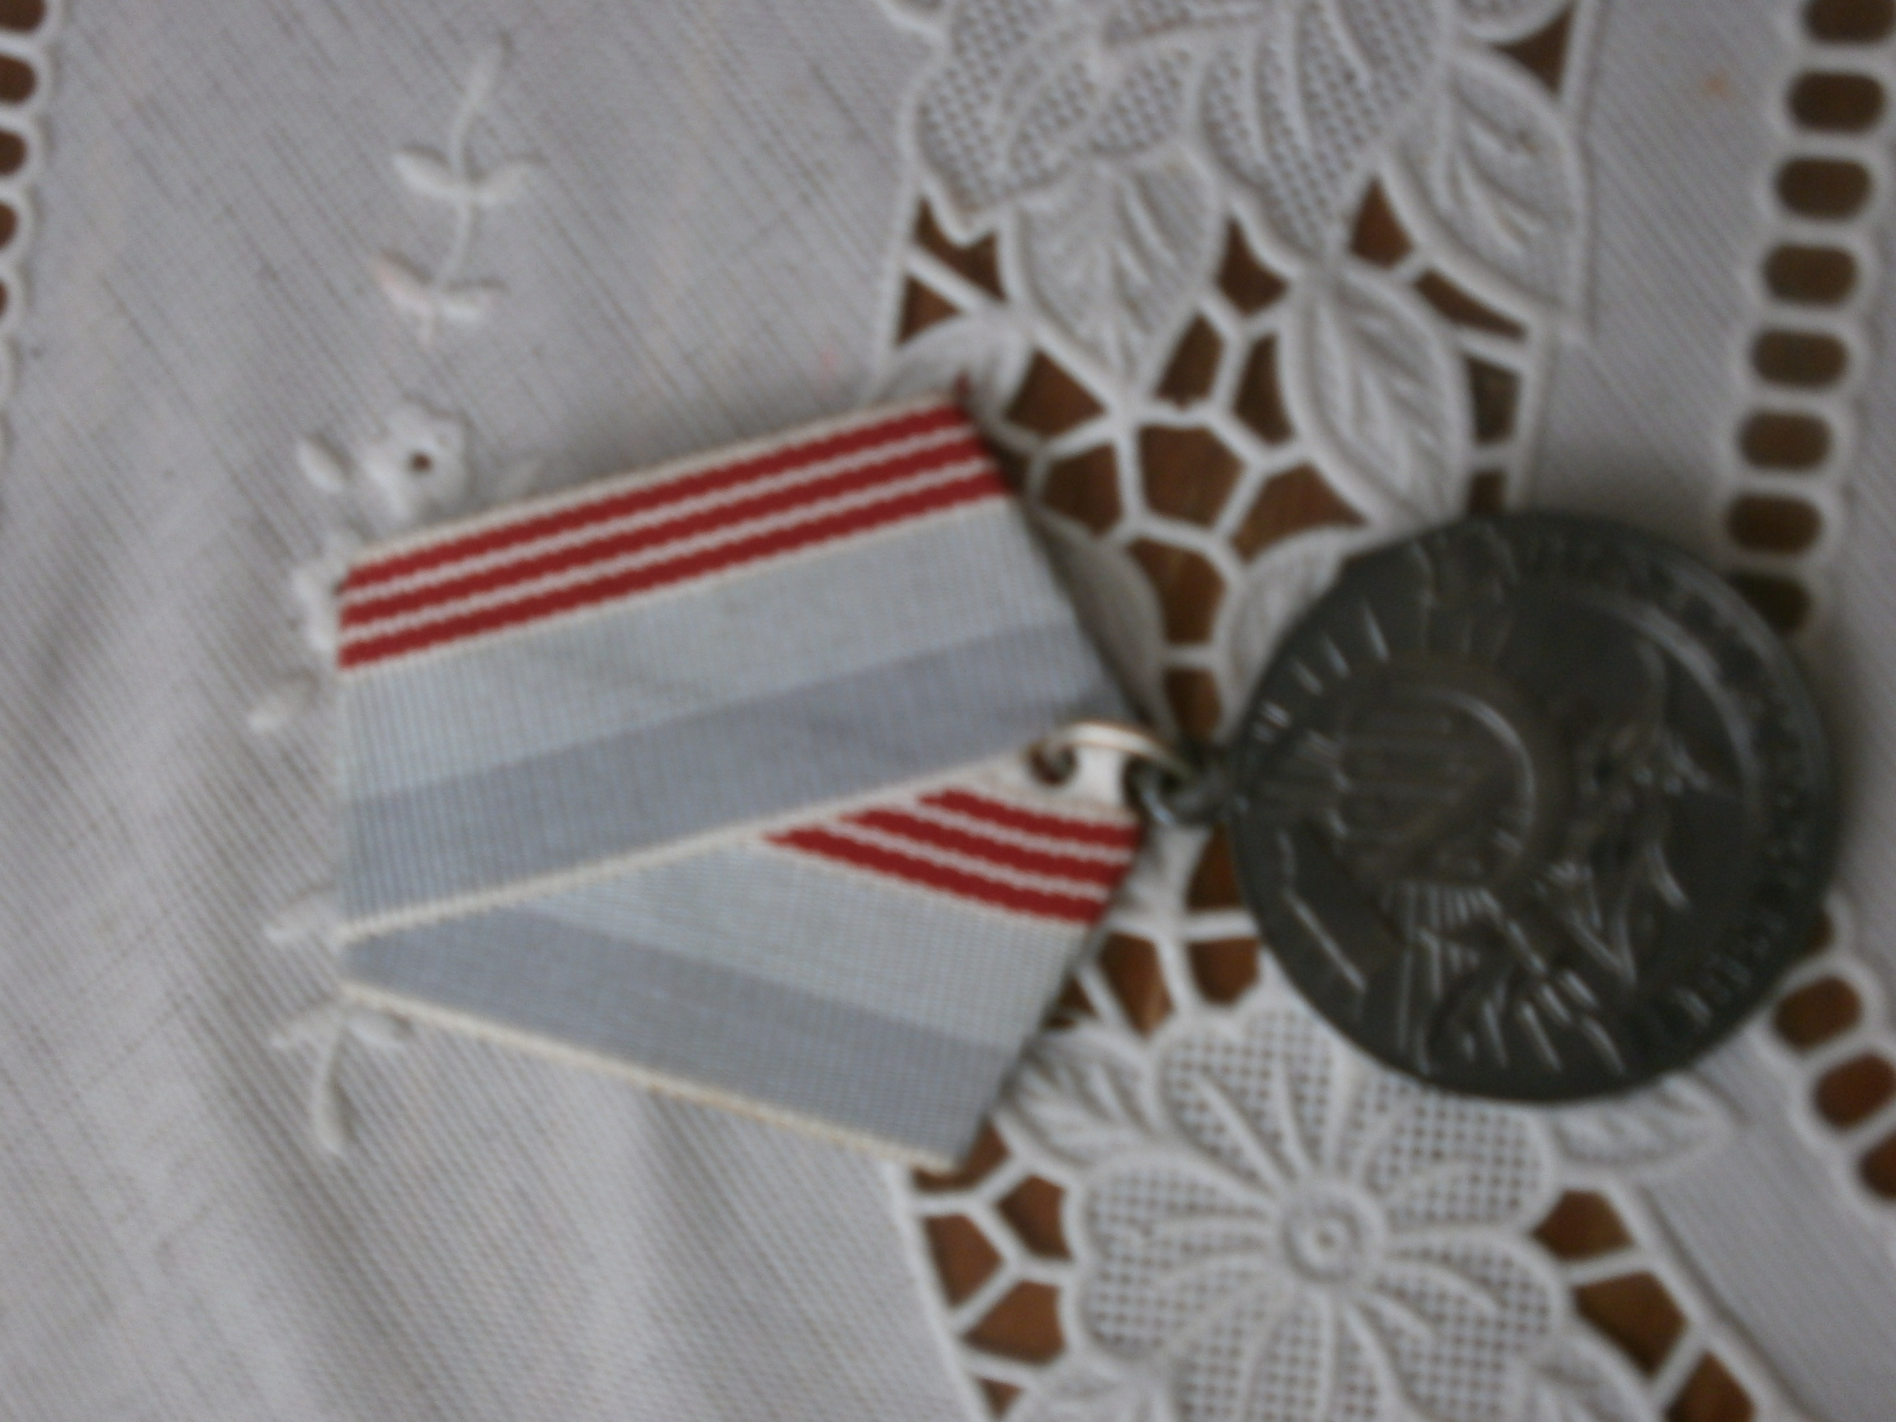

Slide 12
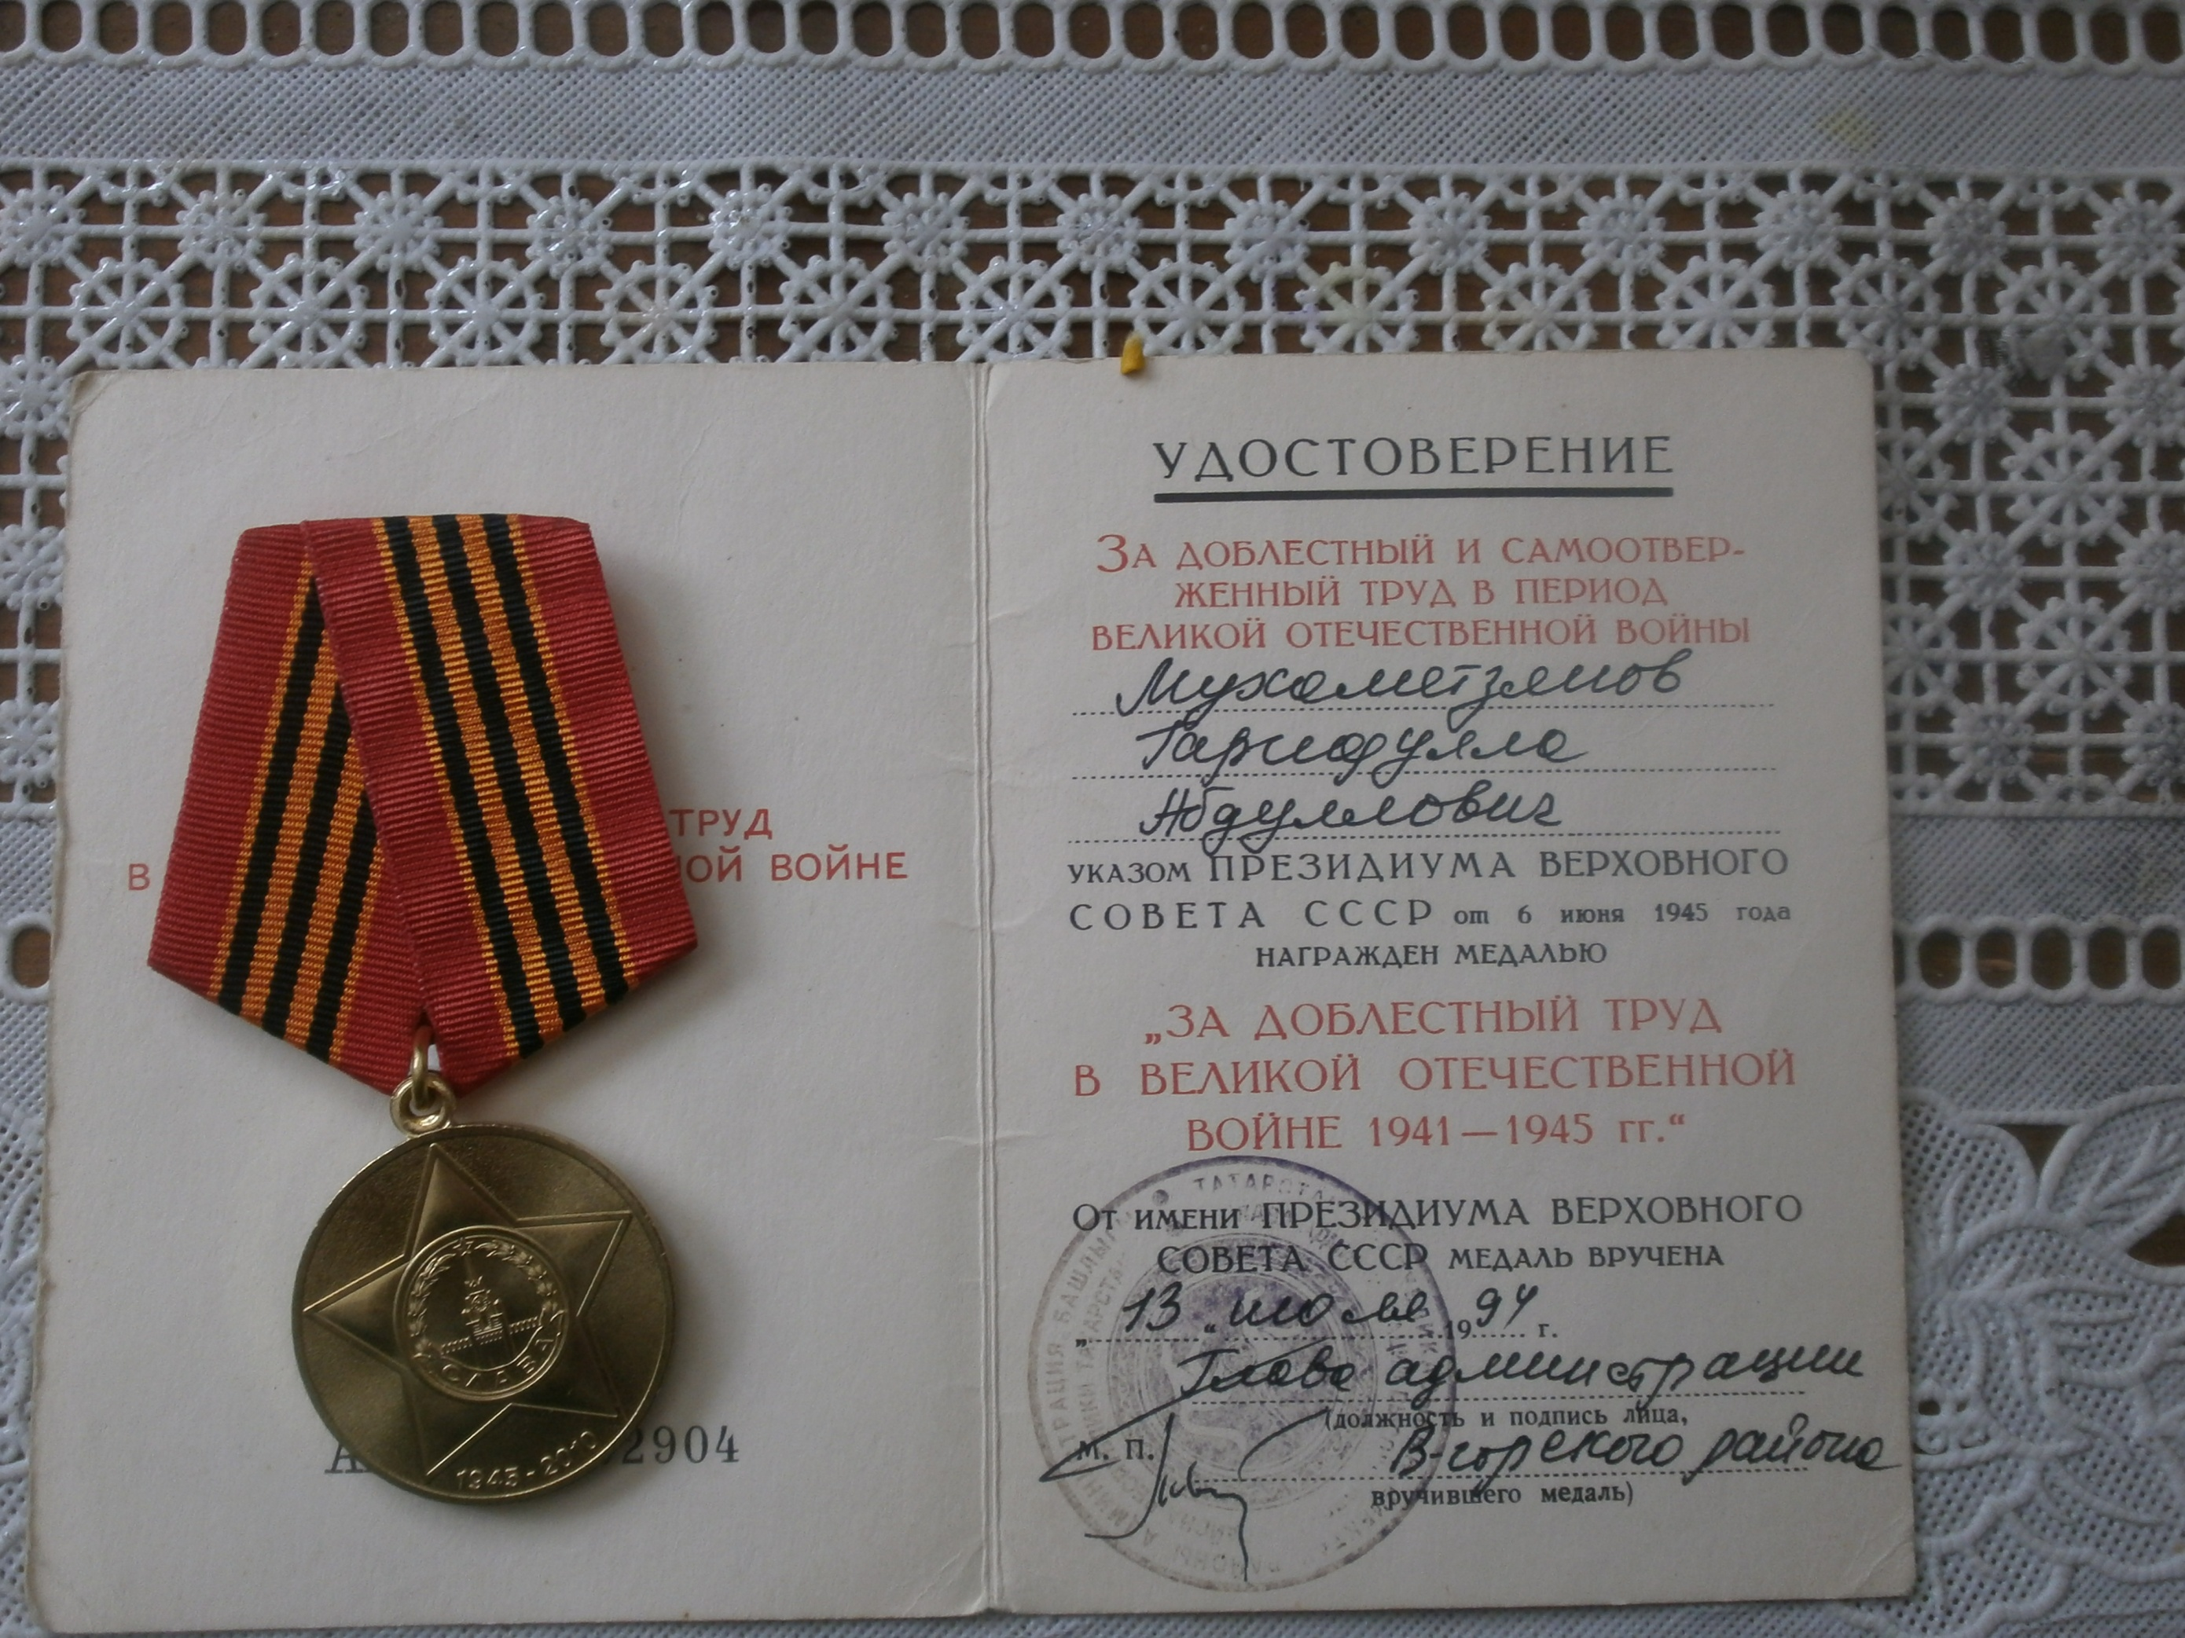

Slide 13
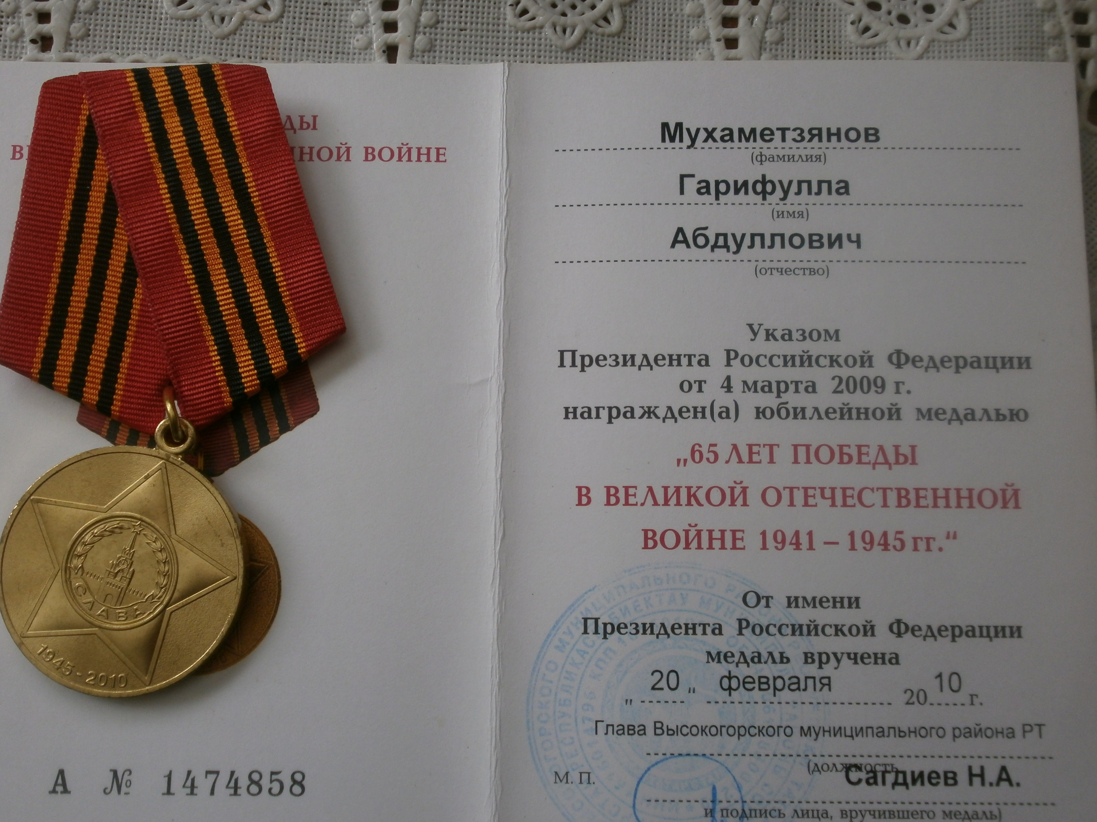

Slide 14
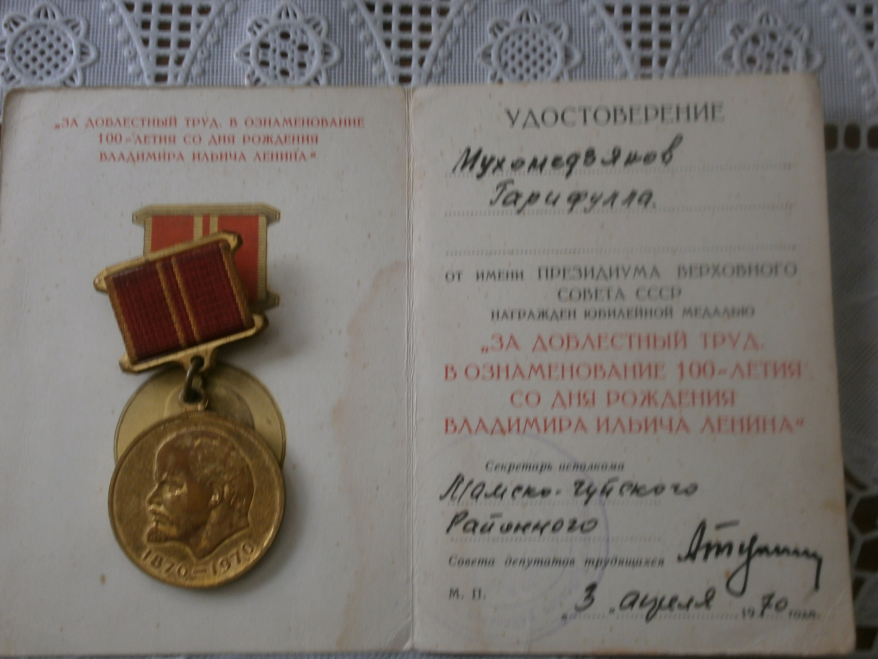

Slide 15
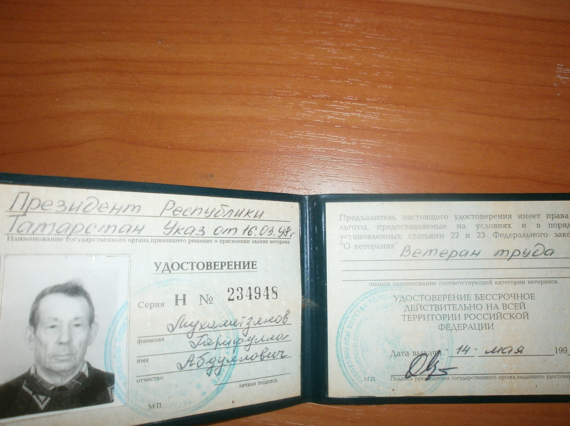

Slide 16
